Slide 1

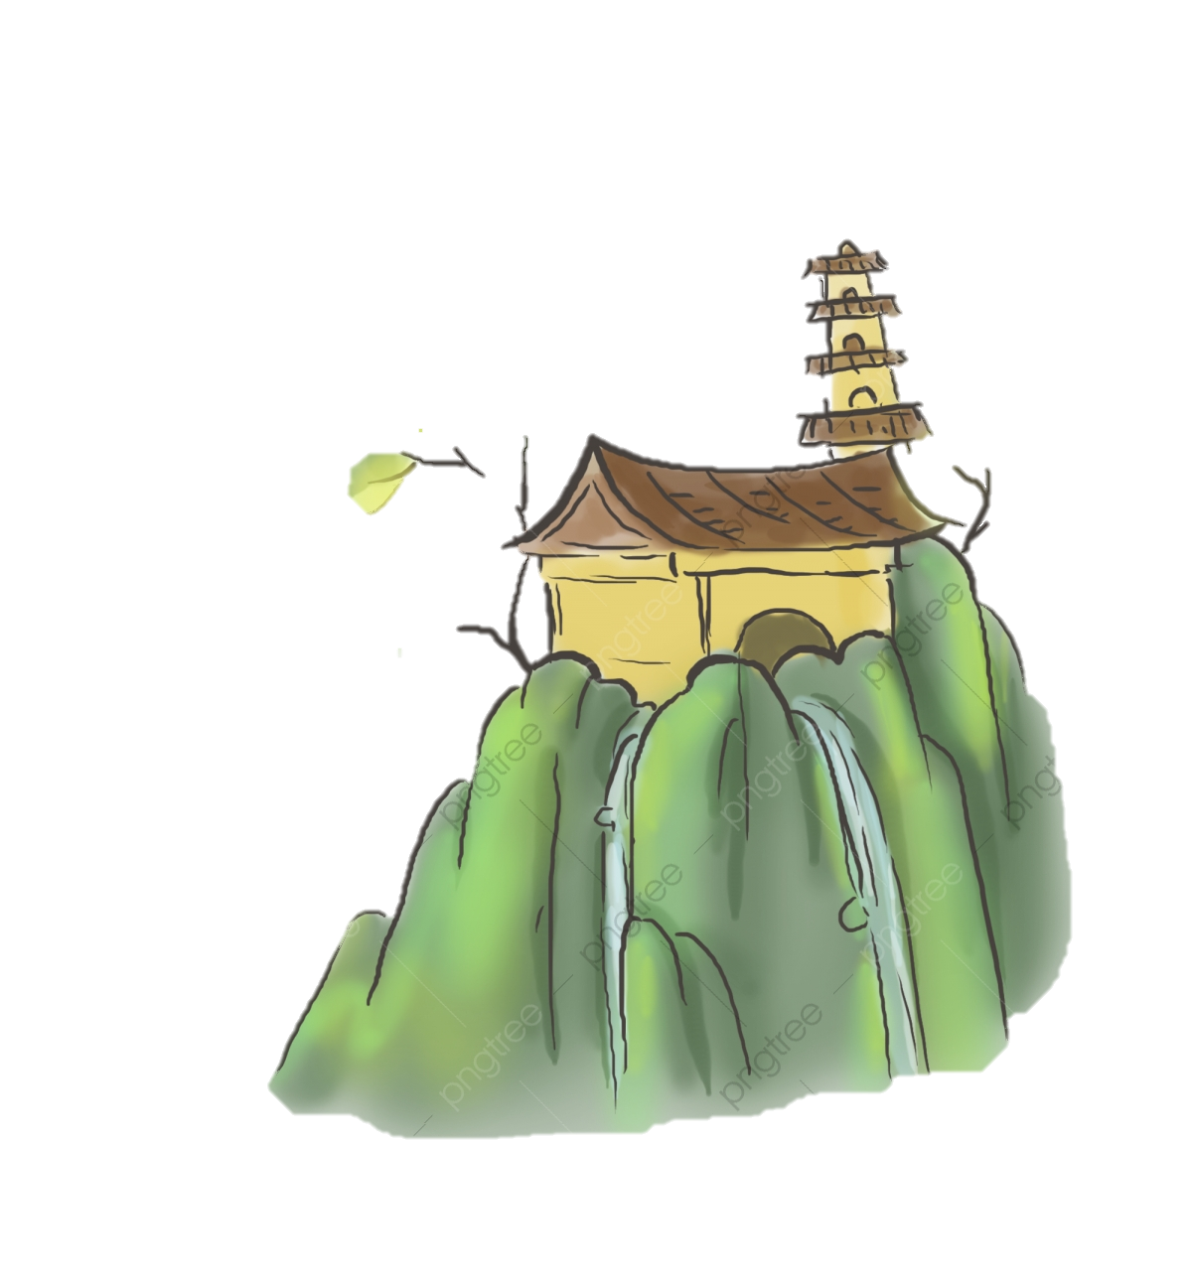
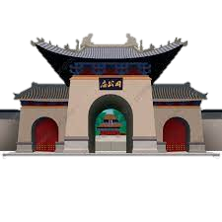
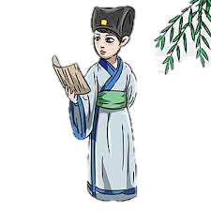

CHÀO MỪNG QUÝ THẦY CÔ GIÁO CÙNG CÁC EM HỌC SINH

Slide 2
Tiết: 9,10
VIẾT
VIẾT VĂN BẢN NGHỊ LUẬN PHÂN TÍCH, ĐÁNH GIÁ MỘT TÁC PHẨM THƠ

Slide 3
HOẠT ĐỘNG 1: KHỞI ĐỘNG

Slide 4


Em hãy kể tên một số tác phẩm thơ mà em yêu thích. Chia sẻ về một tác phẩm mà em yêu thích nhất

Slide 5
HOẠT ĐỘNG 2 :HÌNH THÀNH KIẾN THỨC

Slide 6
Em hãy cho biết khi viết một văn bản nghị luận phân tích, đánh giá một tác phẩm thơ cần phải đảm bảo những yêu cầu nào?

Slide 7

I. Tìm hiểu yêu cầu của kiểu bài
Yêu cầu
Chỉ ra và phân tích
Đánh giá
Ngắn gọn về tác phẩm thơ (tác giả, hoàn cảnh ra đời…) và lí do lựa chọn bài thơ để phân tích
Giới thiệu
Những nét đặc sắc, độc đáo của bài thơ (từ ngữ, hình ảnh, cách tổ chức nhịp điệu, nhạc điệu, cách liên kết mạch cảm xúc và hình ảnh
Giá trị của của bài thơ về phương diện nghệ thuật cũng như ý nghĩa nhân sinh

Slide 8
II. Đọc và phân tích bài viết tham khảo
hình ảnh trải dọc bài thơ
Cách cảm nhận và phân tích vừa theo tuyến
Bài nghị luận
vừa theo trình tự câu thơ, khổ thơ có ưu thế

Slide 9
II. Đọc và phân tích bài viết tham khảo
Bài viết tham khảo cảm nhận và phân tích bài thơ Mùa xuân xanh (Nguyễn Bính) vừa theo tuyến hình ảnh trải dọc bài thơ, vừa theo trình tự câu thơ, khổ thơ. Cách cảm nhận và phân tích đó có những ưu thế gì nổi bật?

Slide 10

II. Đọc và phân tích bài viết tham khảo
Chỉ ra
Chỉ ra được các hình ảnh nổi bật trong bài thơ từ đó đánh giá và nhận xét được suy nghĩ, quan niệm của tác giả một cách chính xác nhất.
Thể hiện
Những ưu thế nổi bật
Thể hiện được rõ ràng mạch cảm xúc của bài thơ
phân tích bài thơ theo từng câu, từng khổ thơ một cách rõ ràng và mạch lạc
để người đọc có thể dễ dàng hiểu được nội dung bài thơ từ đầu đên cuối.

Slide 11
II. Đọc và phân tích bài viết tham khảo
Cách cảm nhận và phân tích vừa theo tuyến hình ảnh dọc bài thơ vừa theo trình tự câu thơ, khổ thơ giúp người đọc cảm nhận bài thơ một cách dễ hơn, rõ ràng hơn và không bị bỏ quên một chi tiết nào của bài thơ.

Slide 12
II. Đọc và phân tích bài viết tham khảo
Trong bài nghị luận phân tích, đánh giá về một tác phẩm thơ, thực chất của việc phân tích chủ đề là gì?

Slide 13
II. Đọc và phân tích bài viết tham khảo
việc phân tích, nêu cảm nhận của bản thân về giá trị nội dung và nghệ thuật của tác phẩm thơ
Thực chất
đồng thời đánh giá quan niệm của tác giả qua bài thơ.

Slide 14
II. Đọc và phân tích bài viết tham khảo
Người viết đã đánh giá bài thơ như thế nào? Nêu nhận xét khái quát về tính thuyết phục của đánh giá đó.

Slide 15
II. Đọc và phân tích bài viết tham khảo
là bài thơ giản dị mà vẫn làm toát lên sức sống phơi phới của vạn vật lúc xuân về.
Người viết đánh giá
là bài thơ của niềm vui sống, của sự chan hòa giữa con người với tạo vật, là khúc dạo đầu của tình yêu lứa đôi.

Slide 16
II. Đọc và phân tích bài viết tham khảo
Người viết đã phân tích từng câu thơ, từng hình ảnh trong bài thơ để làm nổi bật giá trị nội dung của bài thơ.
Về tính thuyết phục
Ngoài ra, người viết cũng sử dụng một số câu thơ, bài thơ cùng chủ đề để so sánh và đánh giá.
Người viết cũng nêu và phân tích được các biện pháp nghệ thuật tu từ trong bài thơ và nhận xét được phong cách nghệ thuật của tác giả.

Slide 17
II. Đọc và phân tích bài viết tham khảo
đã có đủ sức thuyết phục người đọc
Đánh giá của ngưới viết
làm nổi bật được giá trị nội dung và nghệ thuật của bài thơ.
có những luận điểm, lí lẽ và bằng chứng xác đáng

Slide 18
III. Thực hành viết theo các bước
1. Chuẩn bị viết
2. Tìm ý, lập dàn ý
3. Viết bài
4. Chỉnh sửa, hoàn thiện

Slide 19
III. Thực hành viết theo các bước
+ Xác định mục đích viết, người đọc?
+ Em dự định lựa chọn bài thơ nào?
+ Em hãy đọc bài thơ nhiều lần để cảm nhận chung về bài thơ.
+ Nêu cảm xúc về nét đặc sắc của bài thơ: chủ đề, cảm xúc của nhà thơ, thể thơ, vần, nhịp…

Slide 20
1. Chuẩn bị viết
Lựa chọn bài thơ sẽ được phân tích, đánh giá. Cân nhắc để chọn đúng bài thơ đã thật sự làm bạn rung cảm và tin vào giá trị nghệ thuật của nó.
Chuẩn bị viết
Tìm đọc tham khảo những bài viết, ý kiến liên quan đến bài thơ bạn sẽ phân tích, đánh giá

Slide 21
1. Chuẩn bị viết
Đọc lại để nắm bắt tác phẩm ở mức độ khái quát nhất
Bài thơ “Mùa xuân chín” của Hàn Mặc Tử
xác định những yếu tố hay vấn đề của tác phẩm sẽ được phân tích, đánh giá

Slide 22
Đọc bài thơ
Nhan đề
Những cách kết hợp mới lạ
Mạch cảm xúc
Nhịp điệu
“Mùa xuân chín”
Nhịp điệu nhanh, thể hiện âm điệu thiết tha, da diết
khói mơ, sột soạt gió, sóng cỏ, đám xuân xanh, tiếng ca vắt vẻo, mùa xuân chín,...
Mạch cảm xúc bài thơ đi từ ngoại cảnh đến tâm cảnh, từ cảnh xuân đến tình xuân.
Notes:
Nguyễn Nhâm- 0981.713.891

Slide 23
2. Tìm ý, lập dàn ý
Đọc lại bài thơ đã lựa chọn.
Phân tích
Cần tập trung
phương diện hình thức nghệ thuật và nội dung
Tìm ý
Đọc
nội dung nghệ thuật của bài thơ, chú ý vận dụng các thao tác so sánh và liên tưởng một cách thích hợp.
chú ý vận dụng các thao tác so sánh và liên tưởng một cách thích hợp

Slide 24
2. Tìm ý, lập dàn ý
lập dàn ý
Mở bài
Giới thiệu ngắn gọn về bài thơ và nêu các vấn đề chính sẽ được tập trung phân tích trong bài viết.
Thân bài
Kết bài
Mạch ý tưởng, cảm xúc của nhân vật trữ tình
Sự phát triển của hình tượng chính
Nét hấp dẫn riêng của bài thơ so với những sáng tác khác cùng đề tài, chủ đề, thể loại
Khẳng định giá trị tư tưởng và giá trị thẩm mĩ của bài thơ, ý nghĩa của bài thơ đối với người viết bài nghị luận.

Slide 25
Gợi ý dàn ý bài văn nghị luận về bài thơ “Mùa xuân chín” (Hàn Mặc Tử)
I – Mở bài
- Giới thiệu Hàn Mặc Tử là một nhà thơ thuộc phong trào Thơ mới, theo đuổi chủ nghĩa tượng trưng siêu thực
- “Mùa xuân chín” lag một sáng tác của Hàn Mạc Từ trích trong tập “Đau thương” (1938)
II – Thân bài
1. Mạch cảm xúc của nhân vật trữ tình
- Mạch cảm xúc bài thơ đi từ bức tranh ngoại cảnh đến bức tranh tâm cảnh, từ cảnh xuân đến tình xuân.
- Nhan đề “mùa xuân chín”
2. Cảnh xuân
- Nhà thơ vẽ nên bức tranh thiên nhiên mùa xuân rực rỡ, tươi đẹp, tràn đầy sức sống
+ Dấu hiệu báo xuân sang: nắng ửng, khói mơ, mái nhà tranh, tà áo biếc, giàn thiên lý

Slide 26
Gợi ý dàn ý bài văn nghị luận về bài thơ “Mùa xuân chín” (Hàn Mặc Tử)
2. Cảnh xuân
+ Những kết hợp từ độc đáo: nắng ửng, khói mơ tan, sóng cỏ, đám xuân xanh
+ Nghệ thuật đảo ngữ “sột soạt gió trêu tà áo biếc”
+ Ẩn dụ chuyển đổi cảm giác “bóng xuân sang”, “tiếng ca vắt vẻo”
=> Khung cảnh làng quê thanh bình, yên ả mà đằm thắm yêu thương.
3. Tình xuân
- Nhà thơ thể hiện nỗi nhớ quê, niềm khát khao giao cảm với cuộc đời
+ Niềm vui của con người khi xuân đến: “Ngày mai trong đám xuân xanh ấy / Có kẻ theo chồng bỏ cuộc chơi”
+ Tình yêu đời, khao khát giao hoà với cuộc đời: “Tiếng ca vắt vẻo lưng chừng núi / Hổn hển như lời của nước mây”
+ Nỗi nhớ làng quê da diết: “Khách xa gặp lúc mùa xuân chín / Lòng trí bâng khuâng sự nhớ làng”.

Slide 27
Gợi ý dàn ý bài văn nghị luận về bài thơ “Mùa xuân chín” (Hàn Mặc Tử)
4. Nét hấp dẫn, độc đáo riêng của bài thơ
- So sánh “Mùa xuân chín” với thơ Đường, từ đó làm rõ tính cổ điển và hiện đại trong bài thơ.
III – Kết bài
- Khẳng định giá trị thẩm mĩ, tư tưởng của bài thơ

Slide 28
Nội dung kiểm tra |  | Đạt | Chưa đạt
Mở bài | Giới thiệu bài thơ (tên tác phẩm, thể loại, tác giả,…)
 | Nêu khái quát nội dung bài nói (có điểm qua các phần/ ý chính )
 | Nêu nội dung khái quát cần phân tích đánh giá
 | Lời chào ban đầu và tự giới thiệu ( nếu cần )
Thân bài | Xác định chủ đề của bài thơ.
 | Phân tích, đánh giá chủ để của bài thơ.
 | Phân tích một số nét đặc sắc về hình thức nghệ thuật của bài thơ.
 | Đánh giá tác dụng của những nét đặc sắc về hình thức nghệ thuật trong việc thể hiện chủ đề của bài thơ.
 | Thể hiện được những suy nghĩ, cảm nhận của người viết về bài thơ.
 | Có lý lẽ thuyết phục và bằng chứng tin cậy từ tác phẩm.
 | Trình bày ý kiến đánh giá về nội dung của bài thơ.
 | Trình bày ý kiến đánh giá về nghệ thuật của bài thơ.
Kết bài | Khẳng định lại một cách khái quát những đặc sắc về nghệ thuật và nét độc đáo về chủ đề của bài thơ.
 | Nêu tác động của tác phẩm đối với bản than hoặc cảm nghĩ sau khi đọc, thưởng thức bài thơ.
 | Khẳng định lại một cách khái quát những đặc sắc về nghệ thuật và nét độc đáo về chủ đề của bài thơ.
 | Nêu tác động của tác phẩm đối vơi bản thân và cảm nghĩ sau khi đọc, thưởng thức bài thơ.
Kỹ năng trình bày, diễn đạt | Sắp xếp luận điểm (lí lẽ và bằng chứng) hợp lí.
 | Lập luận chặt chẽ, trình bày mạch lạc.
 | Diễn đạt rõ ràng, gãy gọn, đáp ứng đúng yêu cầu của kiểu bài.
 | Sử dụng được các từ ngữ, câu văn, tạo sự gắn kết giữa các luận điểm, giữa bằng chứng với lí lẽ.

Slide 29
3. Viết
1
3
2
Mỗi ý cần được triển khai thành một đoạn văn; từng đoạn văn đều có câu chủ đề, được đặt ở vị trí thích hợp
Cần chú ý dẫn các dòng thơ, khổ thơ để minh họa và kèm theo những lời bình, phân tích phù hợp
Cần thể hiện được sự rung động thật sự của mình trước bài thơ
Notes:
Nguyễn Nhâm- 0981.713.891

Slide 30
4. Chỉnh sửa và hoàn thiện
1
3
2
Đọc lại và kiểm tra bài viết, đồng thời đối chiếu với các yêu cầu của đề bài, mục đích mà người viết đặt ra
Thử tóm tắt lại bài viết (khoảng 120 chữ) để tự đánh giá về mức độ chặt chẽ và sự sáng rõ của các luận điểm
Chỉnh sửa các lỗi về chính tả và ngữ pháp
Notes:
Nguyễn Nhâm- 0981.713.891

Slide 31
Tiêu chí |  | Nội dung đánh giá | Đạt | Chưa đạt
Nội dung | Mở bài | Giới thiệu ngắn gọn về tác phẩm (nhan đề, tên tác giả…
 |  | Nêu được ý kiến khái quát của người viết về tác phẩm
 | Thân bài | Tóm tắt ngắn gọn nội dung chính của truyện
 |  | Phân tích được nét đặc sắc về nghệ thuật và tác dụng của chúng. Đưa ra những chi tiết tiêu biểu
 |  | Phân tích, đánh giá về chủ đề của truyện dựa trên những dẫn chứng trong tác phẩm
 |  | Các luận điểm tập trung vào chủ đề và nghệ thuật
 | Kết bài | Khái quát được nội dung chính đã trình bày ở TB
 |  | Khẳng định giá trị của tác phẩm
 |  | Đưa ra một số ý kiến mở rộng
Hình thức |  | Đảm bảo chính tả, ngữ pháp
 |  | Ý/ luận điểm được triển khai thành một đoạn văn

Slide 32
HOẠT ĐỘNG 3:LUYỆN TẬP

Slide 33

Lập dàn ý cho đề bài: Cảm nhận bài thơ “Thu hứng” của Đỗ Phủ

Slide 34
HOẠT ĐỘNG 4: VẬN DỤNG

Slide 35
Viết bài văn nghị luận phân tích, đánh giá bài thơ “Thu hứng” của Đỗ Phủ

Slide 36
Hướng dẫn tự học
* Bài cũ: Hệ thống bài học bằng sơ đồ gợi nhớ.
* Bài mới: hoàn thành phiếu học tập bài tiếp theo.

Slide 37
THANKS YOU!

